Slide 1
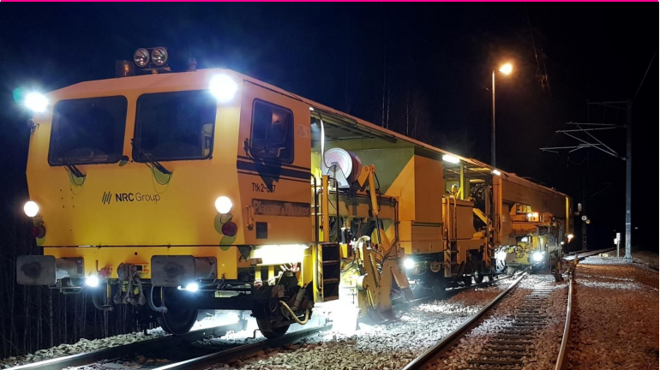
Tervetuloa
tukemispäivään
Tervetuloa

Slide 2
Käytännön järjestelyistä
Tilaisuus tallennetaan, jotta tietoa voidaan jakaa henkilöille jotka eivät päässeet mukaan. Tallenne on kahden viikon ajan katsottavissa https://vayla.fi/-/radan-tukemispaiva
Esitysten aikana mikrofonit on suotavaa pitää kiinni.
Keskustelu on suotavaa ja toivottavaa. Tauon aikana voi käydä vapaata keskustelua. Tauon aikana tallennus ei ole päällä.
Puheen vuoroa voi pyytää Teamsin käden nostolla
Myös kommentteja voi laittaa kommentointilaatikkoon
Ohjeen palauteet ja kehitysehdotukset (anonyymisti): https://forms.office.com/r/pRZ5ntLDWX

Slide 3
Aikataulu

Slide 4
Ohjetyön prosessi vuosikellona
tammikuu
Ohjeen muokkaus ja stilisointi
Tukemisiltapäivä &
Ohjeen julkaisu
Ohjeen käyttö
Palautekyselyt ja ohjeen parannusehdotukset
Ohjepäivitysten hahmottelu
Jatkuvasti parantuva dynaaminen ohje
syyskuu
maaliskuu
ja ohjeen esittely tilaisuus
kesäkuu

Slide 5
Vuoden 2023 päivityskohteet
Rakenteen järkevöittäminen kronologisempaan muotoon:
Tukemistyön suunnittelu ja ajoittaminen
Tukemistyön oheistöiden määrittäminen
Tukemistyön toteuttaminen
Tukikerroksen tiivistäjän käyttörajoitukset
Työskentelylämpötilat

Slide 6
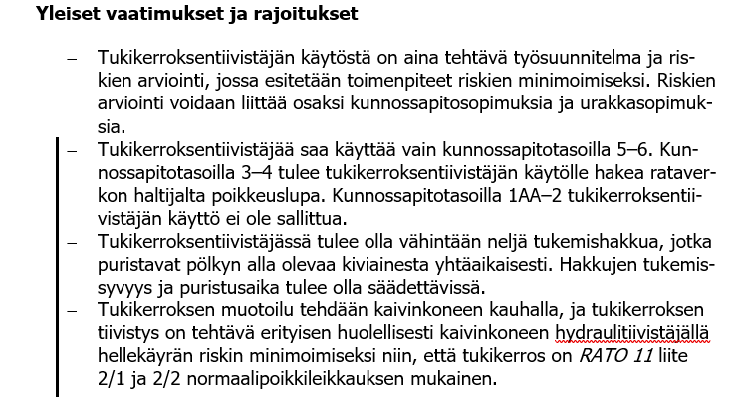
Tukikerroksen tiivistäjän käyttörajoitukset
Oheiset vaatimukset tulee täyttää aina tukikerroksen tiivistäjää käytettäessä.

Slide 7
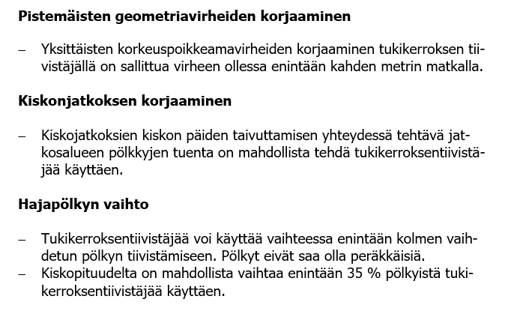
Tukikerroksen tiivistäjän käyttörajoitukset
Voi luovuttaa liikenteelle ilman koneellista raiteen tukemista.
Voi luovuttaa liikenteelle ilman koneellista raiteen tukemista.
Erilliset ehdot liikenteelle luovuttamiseen.

Slide 8
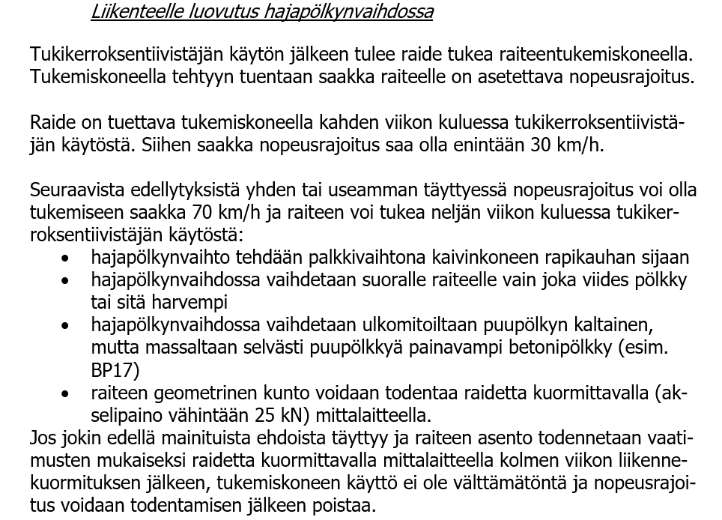
Tukikerroksen tiivistäjän käyttörajoitukset
Perustelut rajauksille
Poikittaisvastuksen alenema maltillinen
Poikittaisvastuksen alenema maltillinen
Poikittaisvastuksen aleneman kompensaatio raskaamman pölkyn avulla
Raiteen geometrinen kunto on todennettu raidetta kuormittavalla mittalaitteella

